Slide 1
Pemrograman Framework gg.gg/PFramework 01. Dasar Framework dalam Pemrograman Web
Teguh Pribadi
https://github.com/pribbadi ~ wa/call 082 337 475 885

Slide 2
01. Dasar Framework dalam Pemrograman Web
Pengenalan
Prosedural - OOP
Class, Objek, Property, Method
Aplikasi kode -> dan $this
Teknik OOP Encapsulation, Inheritance, Override

Slide 3
1. Pengenalan

Slide 4

Beberapa bahan pembuatan rumah: 1) Batubata 2) genteng 3) jendela 4) paving 5) besi
Bagaimana jika rumah dibuat dengan pembuatan bahannya 1 per 1?

Slide 5
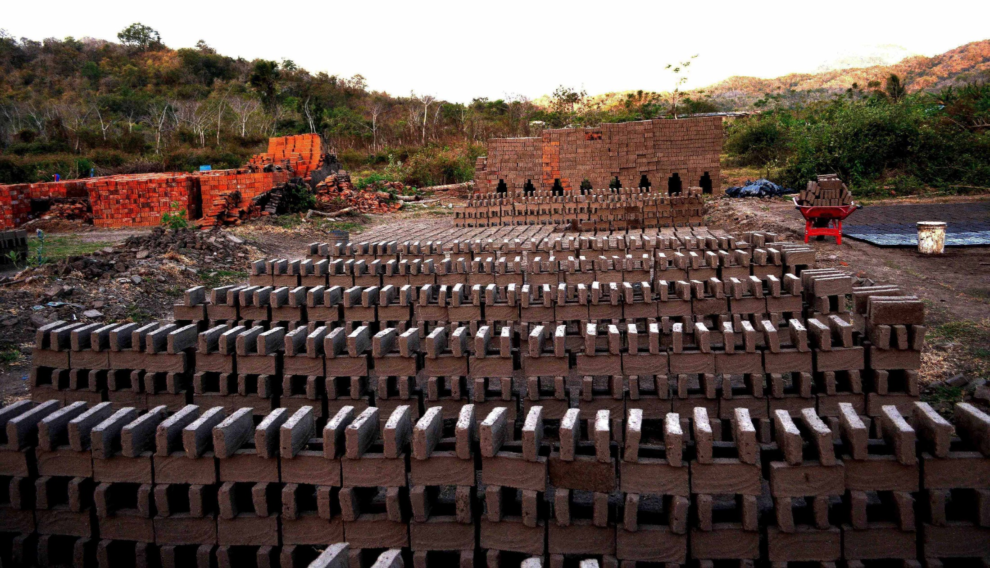
Dibuat satu per satu kah?

Slide 6
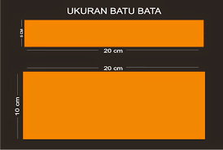

Slide 7
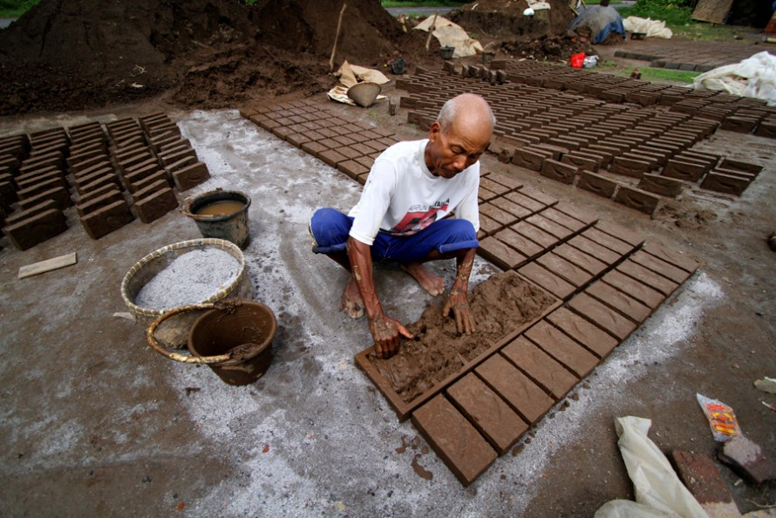
Batu bata dibuat menggunakan cetakan.

Slide 8

Bagaimana jika 1 kompleks perumahan?

Slide 9
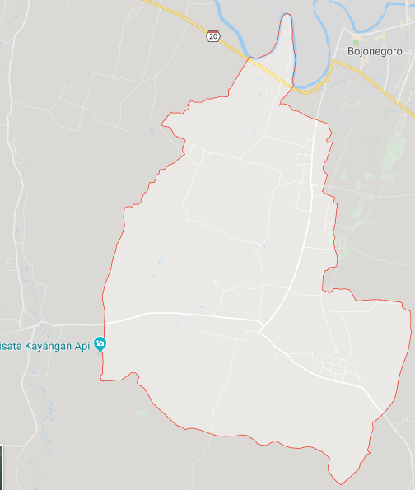

Bagaimana jika 1 kompleks perumahan dalam se- …
Kec. Dander
Kab Bojonegoro

Slide 10

Rumah dan Aplikasi
~
Batubata
Genteng
Jendela
Paving
Besi
….
Form handling
URI
Template
…

Slide 11
~
Buat dari nol / buat satu per satu per komponen ~ Gaya programming Prosedural.
Buat dari dengan memanfaatkan cetakan-cetakan ~ Gaya programming OOP/ Framework.

Slide 12
Framework – OOP
Framework merupakan kerangka/’cetakan’.
Pembuatan cetakan menggunakan konsep dari OOP/ Object Oriented Programming.
So, sebelum membuat sebuah kerangka kerja/ ’cetakan’ maka terlebih dahulu harus dipahami dan diterapkan konsep-konsep OOP.
Framework 1
Cetakan 1
Cetakan 2
Framework 2
Cetakan 1
Cetakan 3
Cetakan 4
Cetakan 2
Cetakan 3
Cetakan 4
…
…
…
…
…

Slide 13
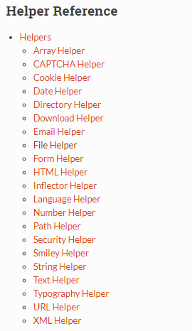
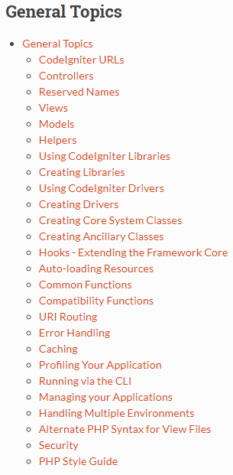
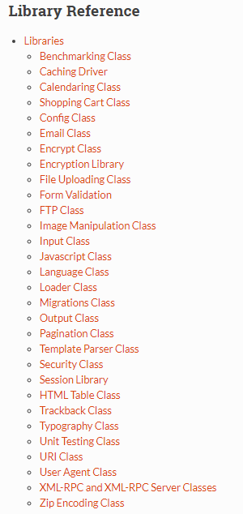
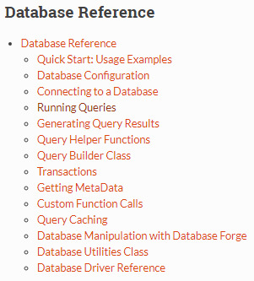
Framework Codeigniter https://www.codeigniter.com

Slide 14
2. Prosedural - OOP

Slide 15
Konsep Procedural – OOP
PROCEDURAL
OOP
Inti dibuatnya program karena pemecahan masalah.
Procedural merupakan salah satu model pemecahan masalah.
Procedural menggunakan cara yang algoritmik dalam pemecahan sebuah masalah.
Inti dibuatnya program karena pemecahan masalah.
OOP merupakan salah satu model pemecahan masalah.
OOP menggunakan pendekatan objek dalam pemecahan masalah dan mampu digunakan dikonsep sejenis.

Slide 16
Analogi Procedural – OOP
PROCEDURAL
OOP
Mobil_Ku
Kerangka
Body
Mesin
Roda
Jok
Merk
Mobil_Esti
Kerangka
Body
Mesin
Roda
Jok
Merk
Mobil_Messi
Kerangka
Body
Mesin
Roda
Jok
Merk
Mobil_Ku
MOBIL
MEMILIKI
Kerangka
Body
Mesin
Roda
Jok
Merk
Mobil_Ku
Mobil_Esti
Mobil_Ku
Maju
Mundur
Belok
Menanjak
Menurun
Mobil_Esti
Maju
Mundur
Belok
Menanjak
Menurun
Mobil_Messi
Maju
Mundur
Belok
Menanjak
Menurun
Mobil_Esti
BISA
Maju
Mundur
Belok
Menanjak
Menurun
Mobil_Messi
Mobil_Messi

Slide 17
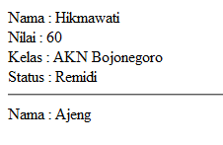
Script Procedural – OOP
PROCEDURAL
OOP
<?php
//Deklarasi dan Inisialisasi
$nama = "Hikmawati";
$nilai = 60;
$kelas = "AKN Bojonegoro";
if($nilai >= 70) {
$status = "Lulus";
}else{
$status = "Remidi";
}
//tes
echo "
Nama : $nama<br>
Nilai : $nilai<br>
Kelas : $kelas<br>
Status : $status<br>
";
?>
<hr>
<?php
//Deklarasi dan Inisialisasi
$nama2 = "Ajeng";
//tes
echo "
Nama : $nama2<br>
";
?>
<?php
//cetakan atau blueprint
class Siswa{
// Property atau Atribut
public $nama;
public $nilai;
public $kelas;
// Method atau Behaviour
function StatusNilai() {
if($this->nilai >= 70) {
$status = "Lulus";
}else{
$status = "Remidi";
}
return $status;
}
}
//Instansiasi 1
$pribadi = new Siswa();
$pribadi->nama = "Hikmawati";
$pribadi->nilai = 60;
$pribadi->kelas = "AKN Bojonegoro";
echo “
Nama : ".$pribadi->nama."<br>
Nilai : ".$pribadi->nilai."<br>
Kelas : ".$pribadi->kelas."<br>
Status : ".$pribadi->StatusNilai()."<br>
";
echo "<hr>";
//Instansiasi 2
$aj = new Siswa();
$aj->nama='Ajeng';
echo "Nama : $aj->nama <br>";

Slide 18
Persamaan dan Perbedaan Procedural – OOP
HAL YANG DIPERTIMBANGKAN | PROCEDURAL | OOP
Kegunaan akhir → | Untuk mengembangkan program | Untuk mengembangkan program
Kontribusi → | Metode/cara berfikir | Metode/cara berfikir
Basis Metode → | Algoritmik | Objek
Level Pengguna → | Pemula | Advanced (Menengah Keatas)
Mulai Berkembang → | - | 1950
Keefisienan → | Kurang | Maksimal

Slide 19
3. Class, Objek, Property, Method

Slide 20
OOP - COPM
Dalam konsep OOP dikenal konsep dasar Class, Objek, Property, Method (COPM).
COPM akan digunakan untuk penerapan pembuatan cetakan-cetakan.

Slide 21
Analogi Class, Objek, Property, Method
ATRIBUT/
PROPERTY/
VARIABEL
“yang dimiliki class”
Warna
CC_Mesin
Merk
Tahun
Ukuran_roda
...
CLASS
‘wujud bagian dari cetakan’
memiliki
mobil
OBJEK
‘Hasil dari cetakan/ instansiasi dari class’
fungsi
Mobil_ku
METHOD/
BEHAVIOUR/
FUNCTION
“yang bisa dilakukan class”
Mobil_esti
Maju
Mundur
Belok
Menanjak
…
Mobil_messi
…

Slide 22
Analogi Class, Objek, Property, Method
ATRIBUT/
PROPERTY/
VARIABEL
Merk
Pemilik
Ukuran_layar
Warna
...
CLASS
laptop
memiliki
fungsi
METHOD/
BEHAVIOUR/
FUNCTION
OBJEK
Laptop_tp
Hidup
Mati
Restart
Buka Program
…
Laptop_andi
Laptop_tyas
…

Slide 23
Konsep Class
Merupakan blueprint dari sebuah objek.
Seluruh property dan method nantinya akan diakses dari dalam objek, bukan dari dalam class. Pada saat proses instansiasi class, seluruh property dan method akan “dicopy” kedalam objek.
Ketentuan penamaan class = ketentuan penamaan variable.
CLASS
mobil

Slide 24
Script Class
CONCEPT
SCRIPT
<?php
class mobil {
…
}
?>
Class namaclass {
}

Slide 25
Konsep Objek
Sesuatu yang instansiasi/ diciptakan/ hasil cetakan dari Class.
Ketentuan penamaan objek = ketentuan penamaan variable.
CLASS
mobil
OBJEK
Mobil_ku
Mobil_esti
Mobil_messi
…

Slide 26
Script Objek
CONCEPT
SCRIPT
<?php
class mobil{
…
}
$mobil_ku = new mobil;
$mobil_esti = new mobil;
$mobil_messi = new mobil;
?>
Class namaclass {
}
$namaobjek = new namaclass;

Slide 27
Konsep Property
Disebut juga dengan atribut atau variabel.
Sesuatu yang dimiliki oleh sebuah class.
Ketentuan penamaan property = ketentuan penamaan variable.
ATRIBUT/
PROPERTY/
VARIABEL
Warna
CC_Mesin
Merk
Tahun
Ukuran_roda
...
CLASS
mobil
memiliki

Slide 28
Script Property
CONCEPT
SCRIPT
<?php
class mobil{
var $warna;
var $CC_mesin;
var $merk;
}
$mobil_ku = new mobil;
$mobil_esti = new mobil;
$mobil_messi = new mobil;
?>
Class namaclass {
}
Var $namavariabel;
$namaobjek = new namaclass;

Slide 29
Konsep Method
Disebut juga dengan behaviour atau function.
Sesuatu yang bisa dilakukan oleh/kegiatan dari sebuah class.
Ketentuan penamaan function = ketentuan penamaan variable.
CLASS
METHOD/
BEHAVIOUR/
FUNCTION
Maju
Mundur
Belok
Menanjak
…
mobil
fungsi

Slide 30
Script Method
CONCEPT
SCRIPT
<?php
class mobil{
var $warna;
var $CC_mesin;
var $merk;
function maju(){
return “maju”;
}
}
$mobil_ku = new mobil;
$mobil_esti = new mobil;
$mobil_messi = new mobil;
?>
Class namaclass {
}
Var $namavariabel;
Function nama_method(){
//isifungsi
}
$namaobjek = new namaclass;

Slide 31
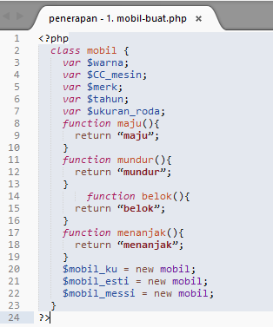
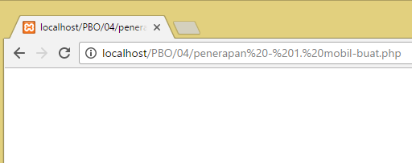
Pembuatan COPM
SCRIPT
OUTPUT

Slide 32
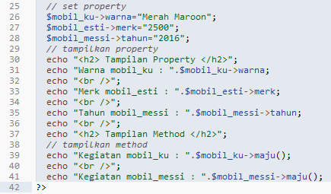
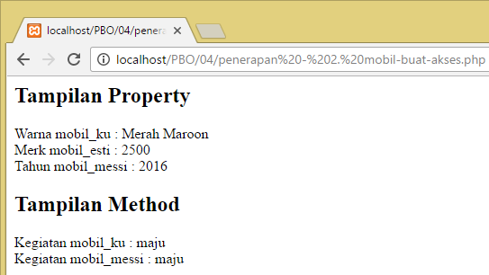
Pembuatan dan Pengaksesan COPM
SCRIPT
OUTPUT
$nm_objek->nm_property = isi;
$nm_objek->nm_property;
$nm_objek->nm_method();

Slide 33
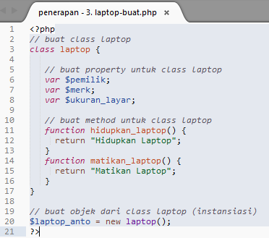
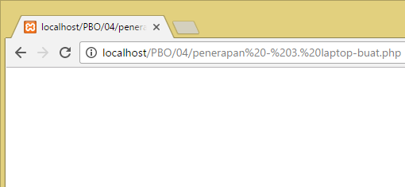
Pembuatan COPM
SCRIPT
OUTPUT

Slide 34
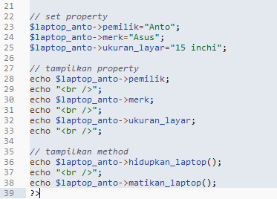
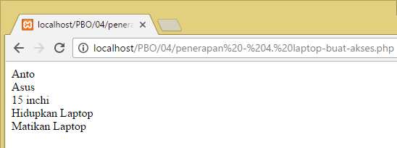
Pembuatan dan Pengaksesan COPM
SCRIPT
OUTPUT
$nm_objek->nm_property = isi;
$nm_objek->nm_property;
$nm_objek->nm_method();

Slide 35
4. Aplikatif kode -> dan $this

Slide 36
Konsep dan Script ->
Digunakan untuk merujuk ke sebuah property.
CONCEPT
$nama_objek->nama_property;
$nama_objek->nama_property=value;
SCRIPT
<?php
class mobil{
public $pemilik=“Aku";
}
$mobil_ku= new mobil();
$mobil_ku->pemilik;
?>
<?php
class mobil{
public $pemilik;
}
$mobil_ku = new mobil();
$mobil_ku->pemilik=“Aku";
?>

Slide 37
Konsep dan Script ->
Digunakan untuk merujuk ke sebuah method.
CONCEPT
$nama_objek->nama_method();
SCRIPT
<?php
class mobil{
var $kecepatan=“100km";
function maju(){
return “maju dengan kecepatan $kecepatan”;
}
}
$mobil_ku= new mobil();
$mobil_ku->maju();
?>

Slide 38
Konsep dan Script $this
Teori menyebutnya dengan istilah pseudo-variabel.
Variabel khusus dalam OOP PHP.
Digunakan sebagai penunjuk kepada objek ketika kita mengakses dari dalam class.

Slide 39
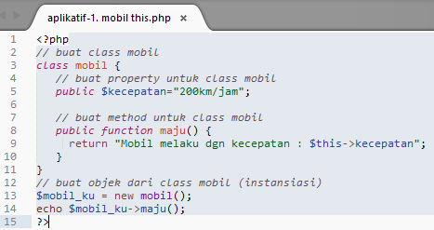
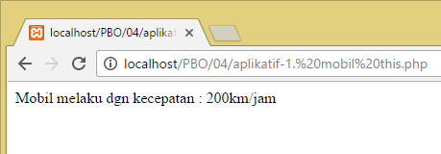
Konsep dan Script $this (mengakses property)
SCRIPT
OUTPUT

Slide 40
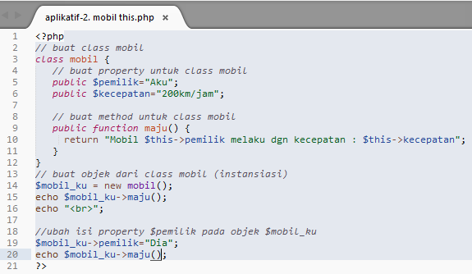
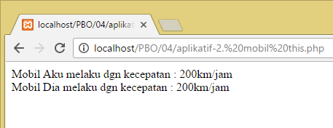
Konsep dan Script $this (mengakses property)
SCRIPT
OUTPUT

Slide 41
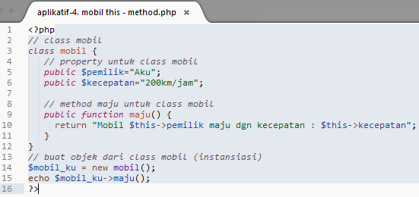
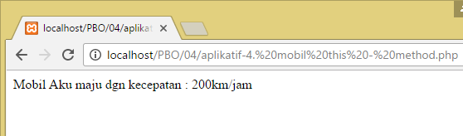
Konsep dan Script $this (mengakses method)
SCRIPT
OUTPUT

Slide 42
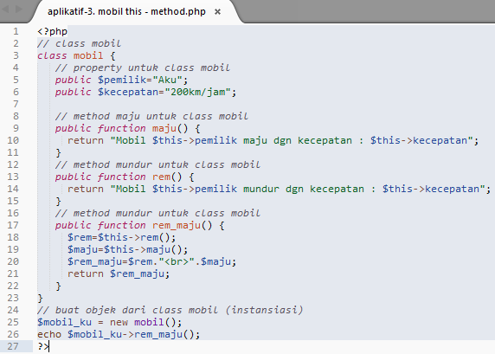
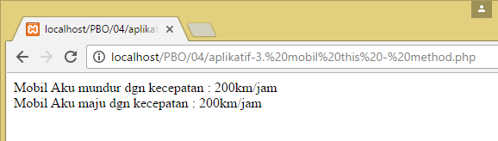
Konsep dan Script $this (mengakses method)
SCRIPT
OUTPUT

Slide 43
Konsep dan Script $this (mengakses method)
SCRIPT
OUTPUT

Slide 44
5. Teknik OOP
Parameter/Argument
Encapsulation
Inheritance

Slide 45
5. a) Parameter/Argument

Slide 46
Konsep Parameter / Argument
Variable yang dikirim/diterima pada method.
Argumen disebut juga dengan parameter.
Script dasar:
Contoh:
hak_akses nama_method ($argumen1, argumen2, argumen...)
{
//... isi dari method
}
public function melaju($pemilik, $kecepatan)
{
//... isi dari method
}

Slide 47
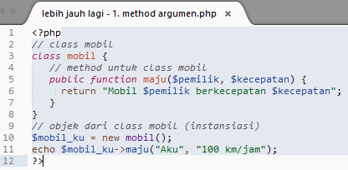
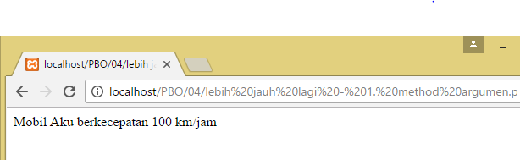
Script Parameter / Argument
SCRIPT
OUTPUT

Slide 48
5. b) Encapsulation

Slide 49
Konsep Encapsulation
Pembatasan akses kepada property dan method.
Juga dikenal dengan istilah ‘information hiding’.
Pengakses property dan method dalam class ada 3 :
Class itu sendiri
Luar Kelas
Class turunan (inheritance)
Ada 3 macam pembatasan pengaksesan (encapsulation) terhadap property dan method dalam sebuah class:
Public
Private
Protected

Slide 50
Konsep Encapsulation : Public
Class turunan dan seluruh kode program di luar class bisa mengakses method dan property-nya secara langsung.
POSISI AKSES | PROPERTY DAN METHOD BISA DIAKSES?
1. Dalam kelas itu sendiri | √
2. Luar Kelas | √
3. Kelas Turunan | √

Slide 51
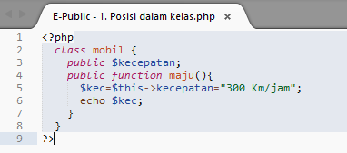
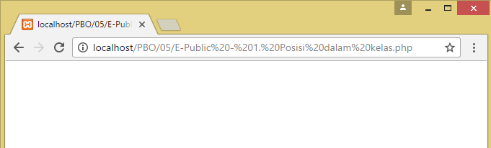
Konsep Encapsulation : Public Script – 1. Dalam Class itu sendiri
SCRIPT
OUTPUT
√

Slide 52
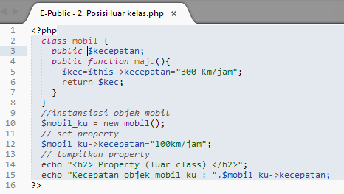
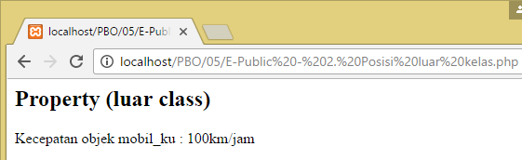
Konsep Encapsulation : Public Script – 2. Luar Class
SCRIPT
OUTPUT
√

Slide 53
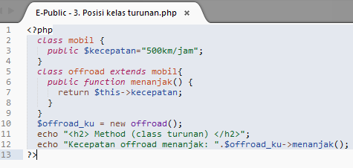
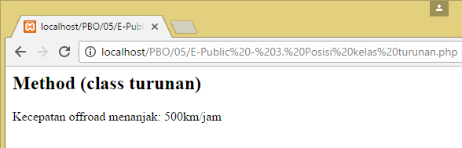
Konsep Encapsulation : Public Script – 3. Kelas Turunan
SCRIPT
OUTPUT
√

Slide 54
Konsep Encapsulation : Protected
property atau method tersebut tidak bisa diakses dari luar class, namun bisa diakses oleh class itu sendiri atau turunan class tersebut.
POSISI AKSES | PROPERTY DAN METHOD BISA DIAKSES?
1. Dalam kelas itu sendiri | √
2. Luar Kelas | -
3. Kelas Turunan | √ (tidak secara langsung)

Slide 55
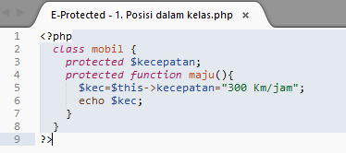
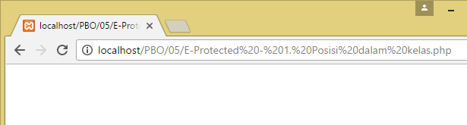
Konsep Encapsulation : Protected Script – 1. Dalam Class itu sendiri
SCRIPT
OUTPUT
√

Slide 56
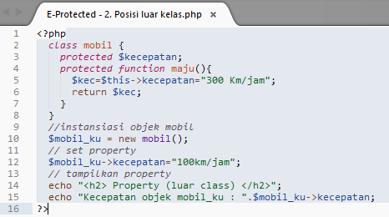
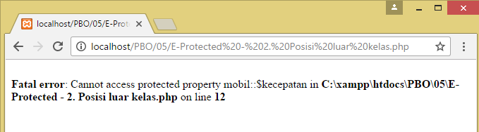
Konsep Encapsulation : Protected Script – 2. Luar Class
SCRIPT
OUTPUT
−

Slide 57
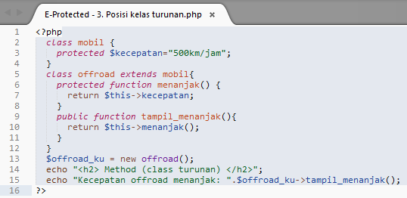
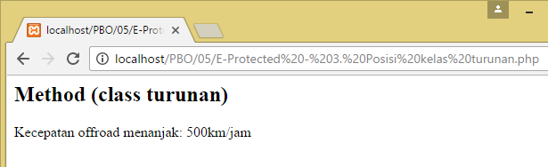
Konsep Encapsulation : Protected Script – 3. Kelas Turunan
SCRIPT
OUTPUT
√

Slide 58
Konsep Encapsulation : Private
Satu-satunya yang bisa mengakses adalah class itu sendiri. Class lain tidak bisa mengaksesnya, termasuk class turunan.
POSISI AKSES | PROPERTY DAN METHOD BISA DIAKSES?
1. Dalam kelas itu sendiri | √
2. Luar Kelas | -
3. Kelas Turunan | -

Slide 59
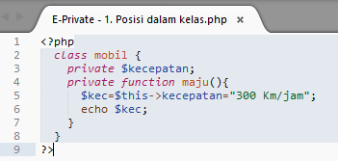
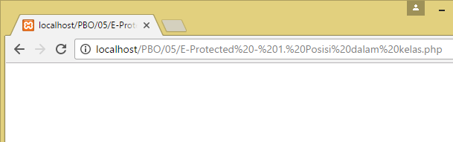
Konsep Encapsulation : Private Script – 1. Dalam Class itu sendiri
SCRIPT
OUTPUT
√

Slide 60
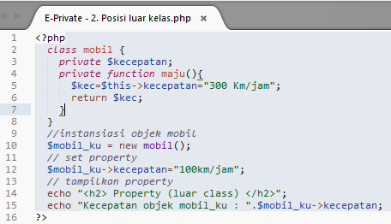
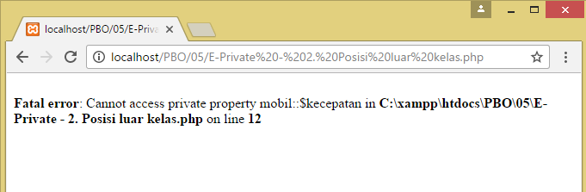
Konsep Encapsulation : Private Script – 2. Luar Class
SCRIPT
OUTPUT
−

Slide 61
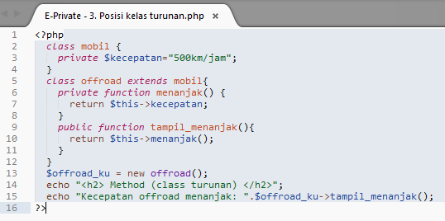
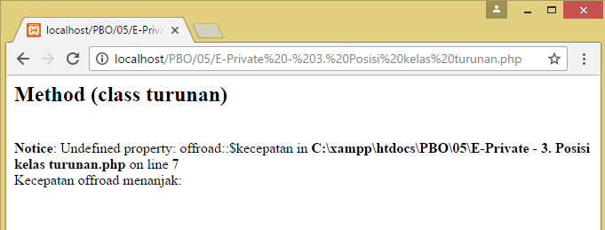
Konsep Encapsulation : Private Script – 3. Kelas Turunan
SCRIPT
OUTPUT
−

Slide 62
5. c) Inheritance/ Pewarisan

Slide 63
INHERITANCE / PEWARISAN
CHILD 1
CHILD ...
CHILD 2
INDUK
R. Privat
Overriding
Sub-Class

Slide 64
Konsep Inheritance / Pewarisan
Memungkinkan untuk membuat suatu kelas dengan didasarkan pada kelas yang sudah ada, sehingga mewarisi semua metode dan variabelnya.
Prinsip encapsulation menjadi filtering akses dalam penurunan property dan method.
Tujuan inheritance:
Tidak perlu menuliskan kode dari nol karena dapat mendasarkan pada class yang sudah ada.
Menghindari duplikasi kode program (code reuse).
Class turunan tetap dapat menambahkan property baru dan atau method instan baru tersendiri.

Slide 65
Analogi Inheritance
Kelas A
(Kelas Induk)
Disebut juga dgn
Kelas Induk,
Parent class,
Super class,
Base class.
variabelInstanZ
metodeX()
metodeY()
Dengan sendirinya KelasB mewarisi semua metode dan variabel instan milik KelasA, yang tidak bersifat private.
Disebut juga dgn
Kelas anak,
Child class,
Sub class,
Derived class.
Hier class
Kelas B
(Kelas Anak)
metodeW()
Metode tambahan

Slide 66
Konsep Dasar Script Inheritance
Kelas A
(Kelas Induk)
class induk {
// isi class induk
}
Kelas A
(Kelas anak)
class anak extends induk
{
// class anak bisa mengakses
// property dan method class induk
}

Slide 67
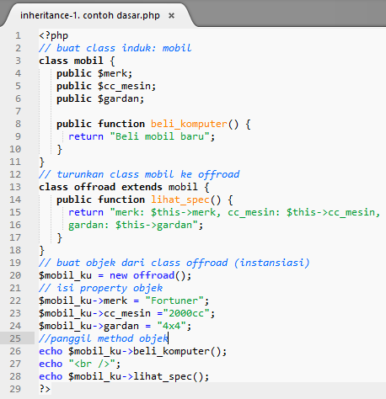
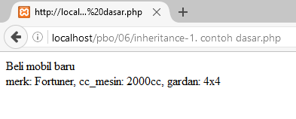
Script Inheritance
SCRIPT
OUTPUT

Slide 68
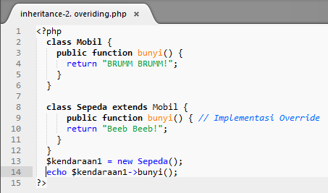
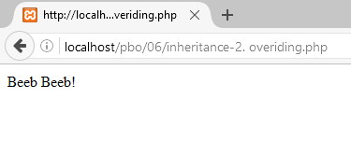
Konsep Overiding didalam Inheritance
Untuk kasus jika ada persamaan property dan atau method antara kelas induk dan anak, maka method dan atau property akan mengikuti variabel child class.
SCRIPT
OUTPUT

Slide 69
Inheritance – Encapsulation konsep
Kelas A
(Kelas Induk)
variabelInstanZ
metodeX()
metodeY()
Dengan sendirinya KelasB mewarisi semua metode dan variabel instan milik KelasA, yang tidak bersifat private.
INHERITANCE
ENCAPSULATION
Kelas B
(Kelas Anak)
metodeW()
Metode tambahan

Slide 70
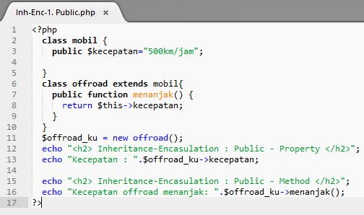

Inheritance – Encapsulation script – public property dan method
SCRIPT
OUTPUT

Slide 71


Inheritance – Encapsulation script – protected property dan method
SCRIPT
OUTPUT
Property dengan encapsulation-protected tidak dapat diakses oleh kelas turunan secara langsung.

Slide 72


Inheritance – Encapsulation script – protected method
SCRIPT
OUTPUT

Slide 73


Inheritance – Encapsulation script – private property dan method
SCRIPT
OUTPUT

